Slide 1
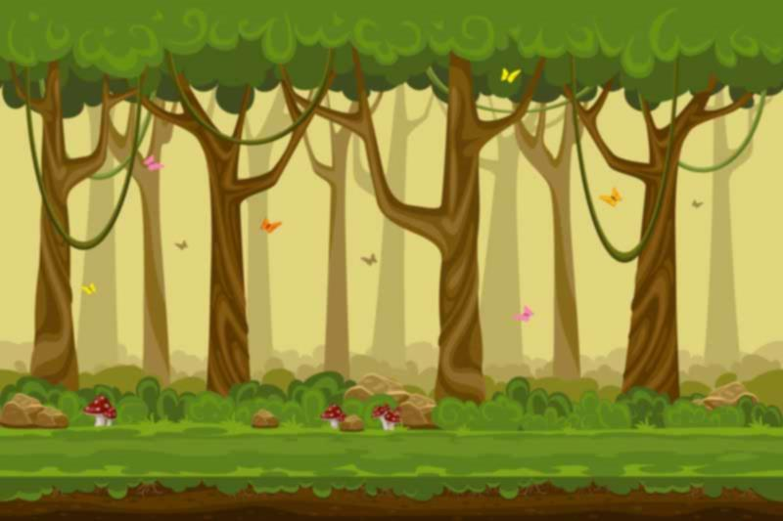
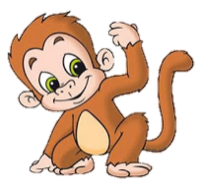
BẢO VỆ
RỪNG XANH

Slide 2
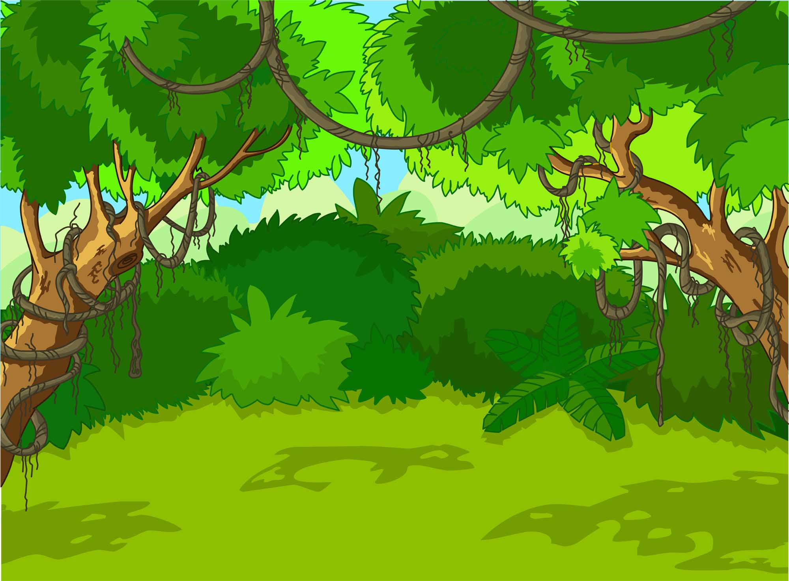
Trả lời đúng các câu hỏi
để giúp các chú khỉ
ngăn chặn hành vi
phá rừng của nhóm lâm tặc

Slide 3
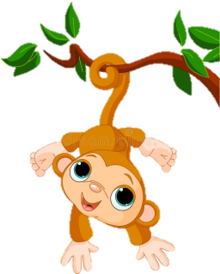
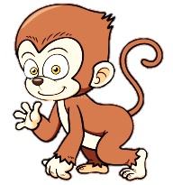
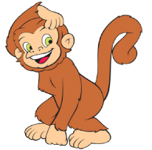
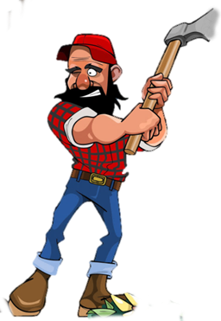
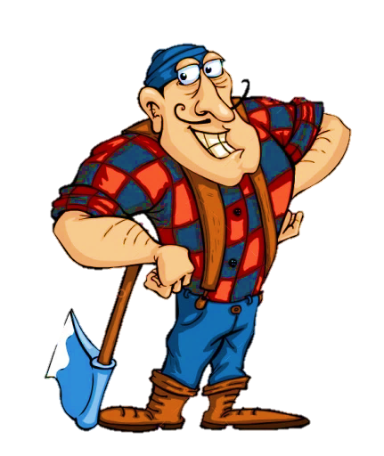
1
2
3
5
4

Slide 4
Thầy cô điền câu hỏi vào đây
Điền câu trả lời vào đây

Slide 5
Thầy cô điền câu hỏi vào đây
Điền câu trả lời vào đây

Slide 6
Thầy cô điền câu hỏi vào đây
Điền câu trả lời vào đây

Slide 7
Thầy cô điền câu hỏi vào đây
Điền câu trả lời vào đây

Slide 8
Thầy cô điền câu hỏi vào đây
Điền câu trả lời vào đây

